Slide 1
Отряд хоботные
Автор: Урываева Ольга Анатольевна

Slide 2
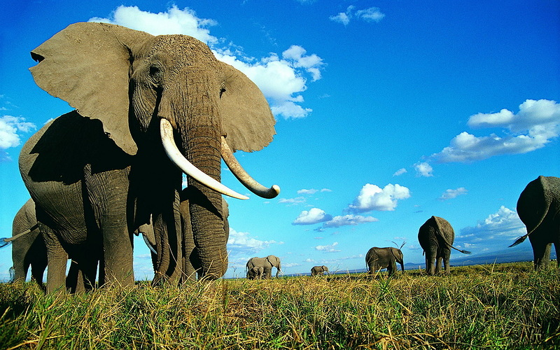
Слоны появились 50млн лет назад

Slide 3
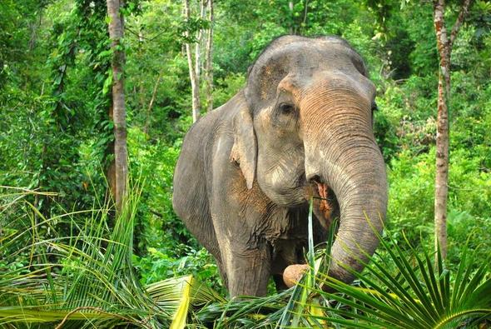
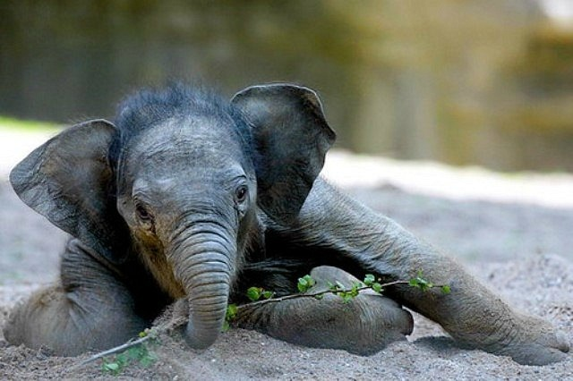
Слоны – самые крупные из ныне живущих наземных зверей

Slide 4
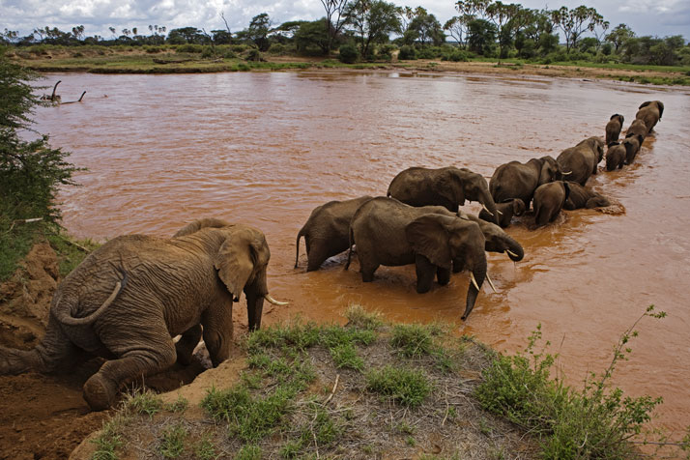
Слонов можно увидеть и погруженными по самую спину в воду….

Slide 5
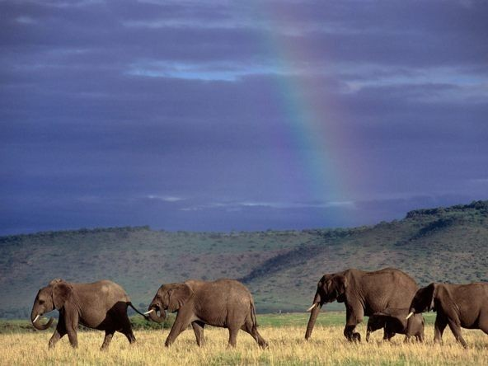
…. и поднимающимися высоко в горы

Slide 6
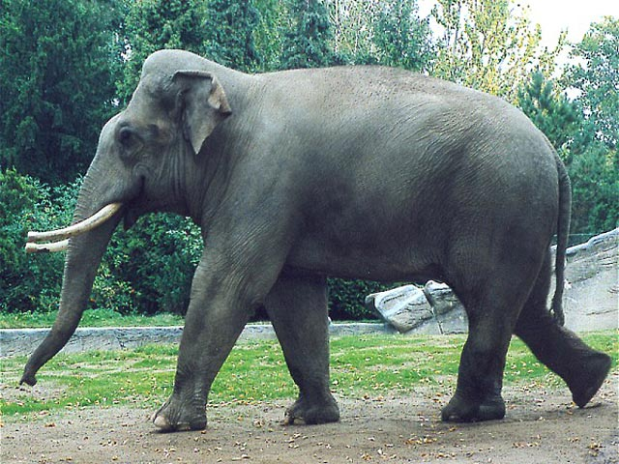
Некоторые экземпляры весят 6,5-7 тонн!

Slide 7
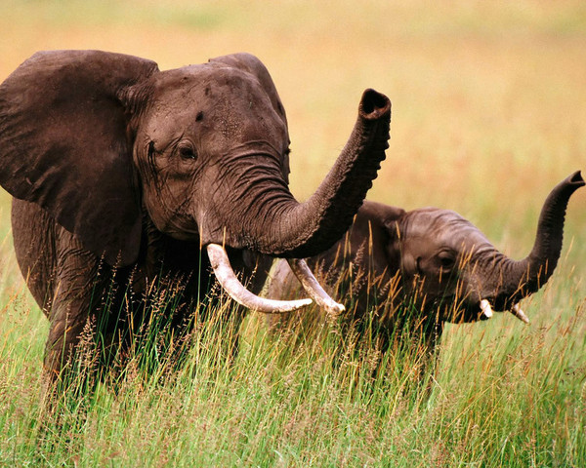
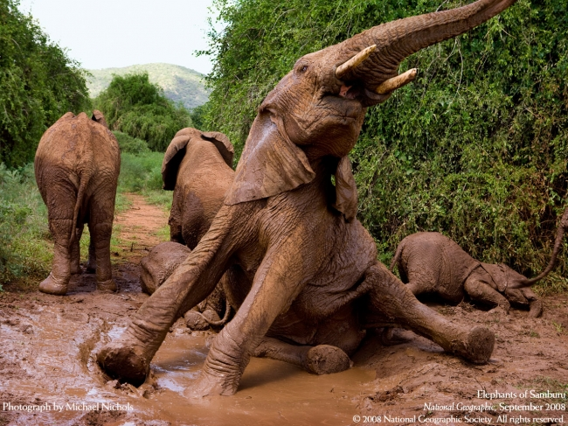
Для охлаждения тела ему служат уши

Slide 8
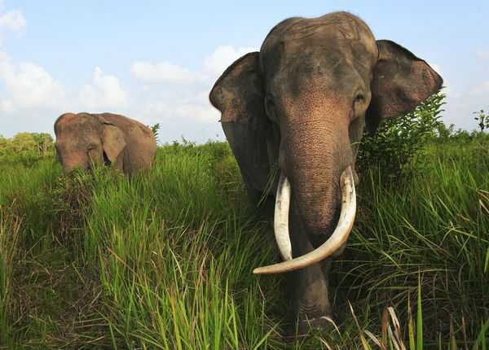
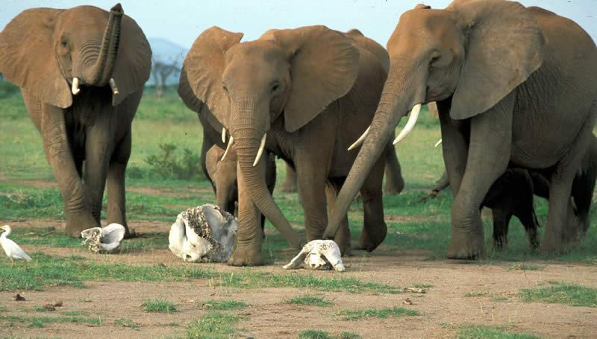
Существуют 2 вида слонов: индийский и африканский

Slide 9
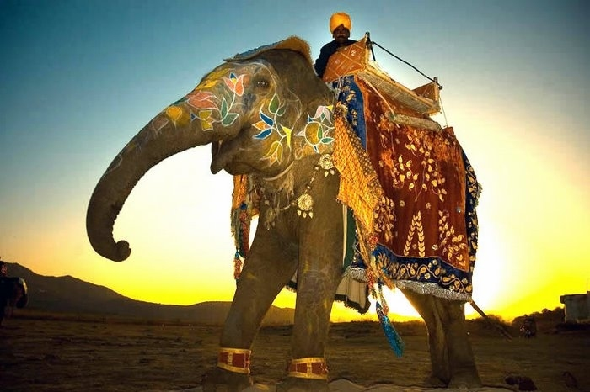
Азиатский слон

Slide 10
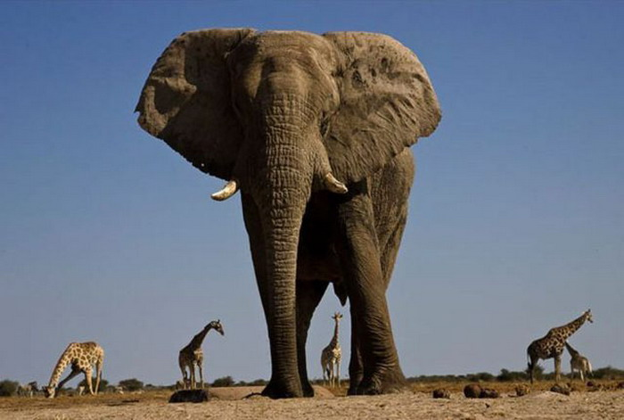
Африканский слон

Slide 11
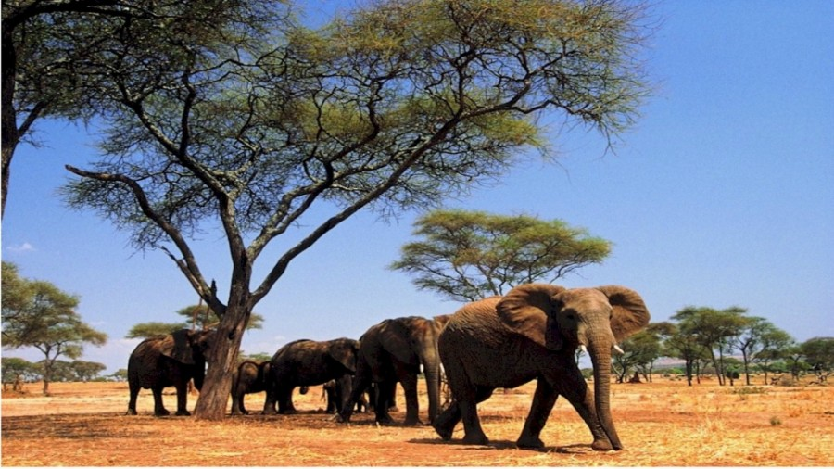
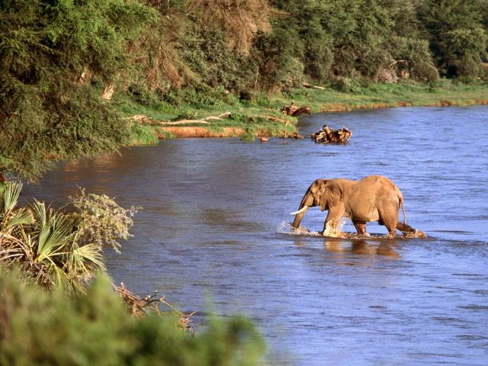

Slide 12
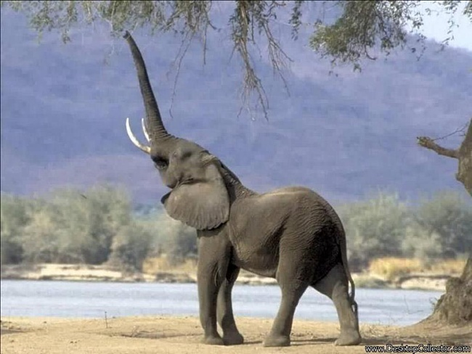
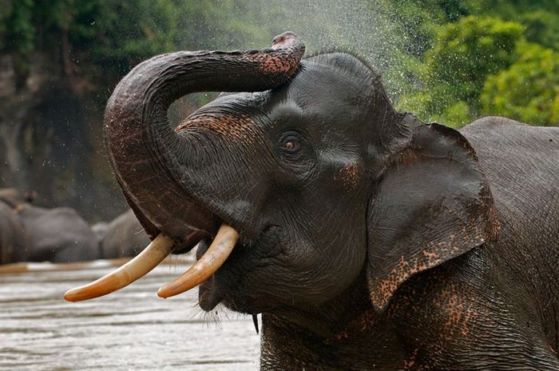
Самое удивительное орудие слона – это хобот

Slide 13
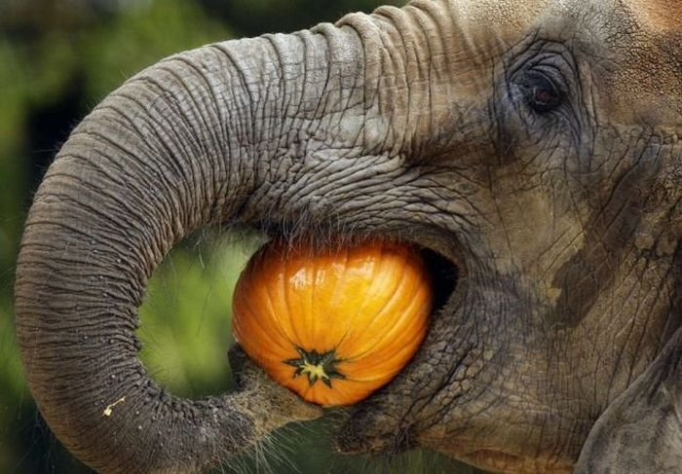
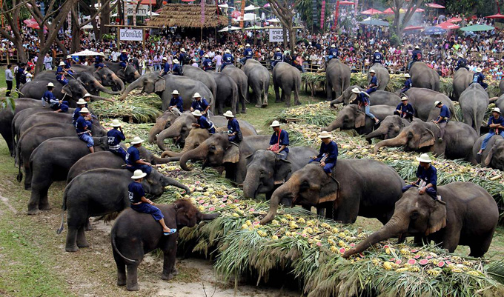

Slide 14
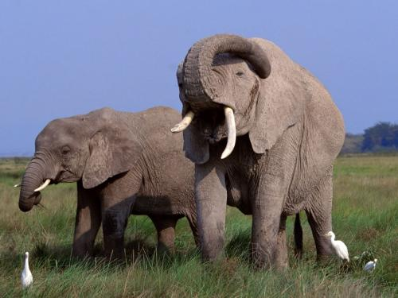
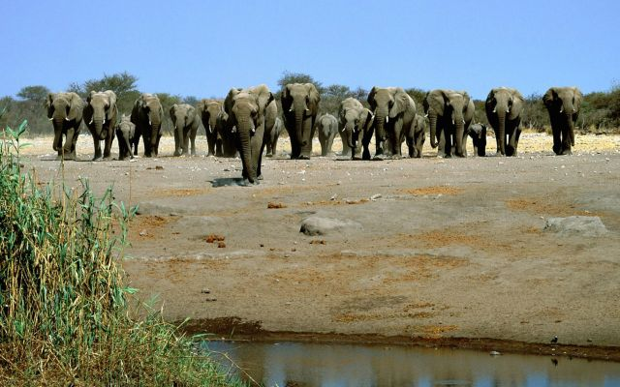

Slide 15
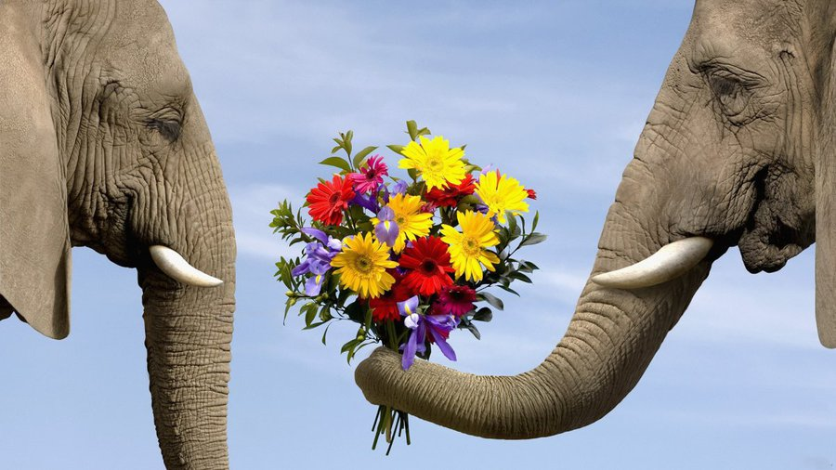
Эти великаны великодушны по отношению к другим существам

Slide 16
